Slide 1
Verkeer 4 – Sprint 1

Slide 2
Waar staan we?

Slide 3
Targets
Applicatie framework: CSS, MVC, database, ...
Implementatie traffic providers: Here, Google, Waze, TomTom,...
Poll service
Web interface: overzicht trajecten met huidige reistijd
Betrouwbaarheidsfactor

Slide 4
Extra targets product backlog
Trajecten weergeven op kaart
Trajecten beheren (wijzigen)

Slide 5
Demo

Slide 6
Structuur

Slide 7
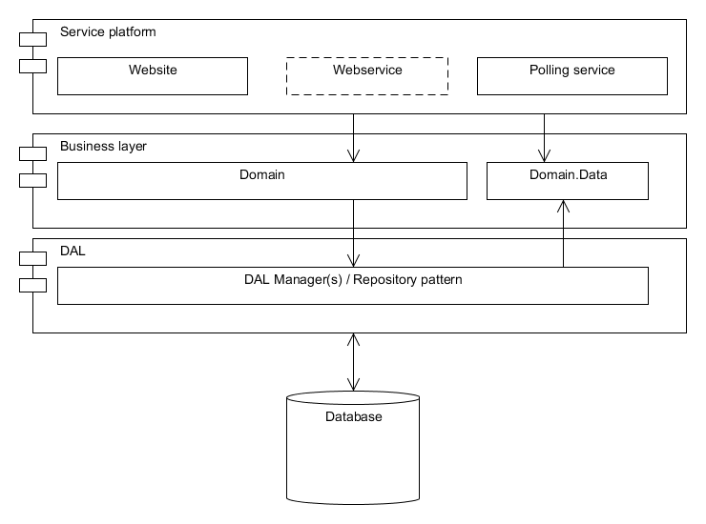
Applicatie structuur

Slide 8
Verzamelen van gegevens
Gebruik van externe perl scripts zonder API key
+ Gemakkelijk aanpasbaar bij wijzigingen
+ Geen API key en bijbehorend contract nodig
+ En dus geen limiet
- Maakt gebruik via undocumented API/front end website scraping en dus minder stabiel bij wijzigingen

Slide 9
Verzamelen van gegevens
Fallback naar API met verkregen API key
+ Zorgt ervoor dat er geen gaten in de gegevens komen
+ Gebruikt enkel API key wanneer scrapen mislukt
- API key licentie nodig

Slide 10
Nog op te lossen issues

Slide 11
Issues
Trajecten komen niet altijd overeen met gewenste traject
Gegevens worden niet in UTF-8 opgeslagen

Slide 12
Targets voor sprint #2

Slide 13
Targets sprint #2
Resterende issues oplossen & feedback verwerken
Betrouwbaarheidsfactor
POI gegevens verzamelen (ongevallen, wegenwerken, afgesloten rijvakken,...)
Error handling & logging

Slide 14
Product backlog
Weer & Parkingsgegevens verzamelen
REST service voor route gegevens
Twitter integratie
Dashboard

Slide 15
Vragen?

